Slide 1
Download das imagens recortadas de uma região
Obter o Geojson (Geometria da Região)
QGIS via ação: geom2clipboard.qml
Data inicial e final
Geojson (Geometria da Região)
Geom ID (Região)
Recortar os footprints das imagens por região:
pl_get_geojson_scenes.sh
Footprint recortado das imagens
  Geojson – Layer (Geom e Scene)
Geom ID (Região)
Dependências:
PL_API_KEY, jq(https://stedolan.github.io/jq/), curl
cut_geojsons.py
Imagens recortadas (Geotif)
* scene_geomID_asset.tif
analytic_dn (Planet labs)
analytic (RapidEye)
udm (Planet labs e Rapideye)
Fazer o dowload das imagens recortadas:
pl_download_geojson_scenes.sh
Dependências:
PL_API_KEY, jq(https://stedolan.github.io/jq/), curl
pl_download_region_scene.sh
Dependência:
bbox-geojson.py

Slide 2
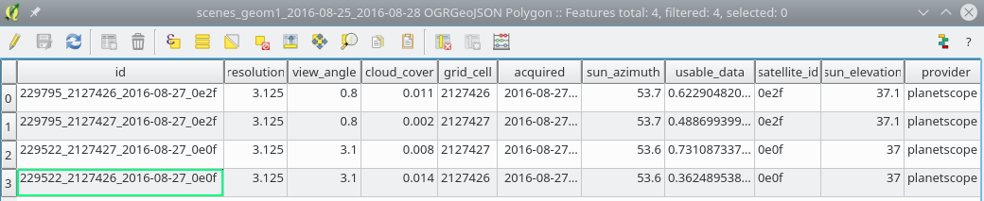
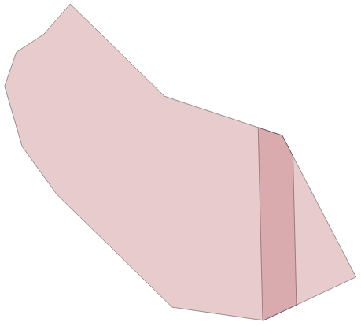

Slide 3
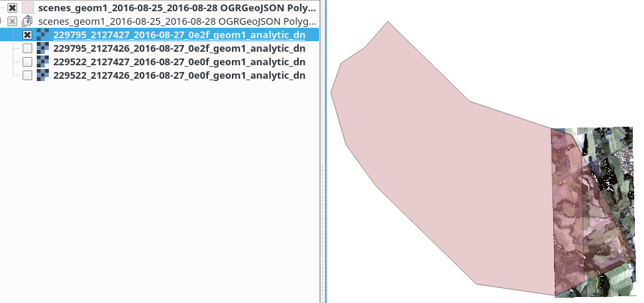
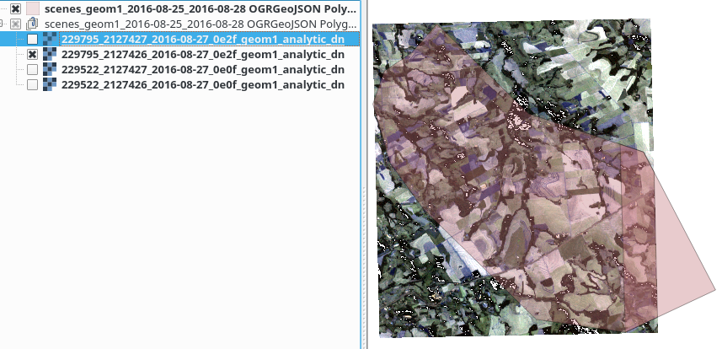

Slide 4
